Slide 1


Slide 2






تعيين تلميذ(ة) للإجابة.
توجيهات و شرح التعليمات.
عرض فيديو.
المرور بين الصفوف للمساعدة و تصحيح الإنجازات.
عمل في ثنائيات.
نهاية الشريط، المرور إلى الشريحة الموالية.

Slide 3

تنظيم حصص الأسبوع
اليوم 4 -
اليوم1 -
أنشطة اعتيادية.
قراءة : استثمار النص.
الاستماع والتحدث : الإنتاج.
تمارين كتابية: البنيات اللغوية.
أنشطة اعتيادية.
معجم،
الاستماع والتحدث.
الطلاقة.
اليوم 5 -
اليوم 2 -
أنشطة اعتيادية.
الاستماع والتحدث : إعادة الإنتاج.
قراءة: استخلاص العبرة.
تعبير كتابي.
إملاء 2/2.
أنشطة اعتيادية.
الاستماع والتحدث : عناصر الحكاية .
خط ونقل.
اليوم 6 -
اليوم 3 -
أنشطة اعتيادية الطلاقة: توليف ودعم.
توليف ودعم.
قراءة إثرائية.
أنشطة اعتيادية.
الاستماع والتحدث : البنية السردية / تقديم الوضعية التواصلية.
قراءة: استراتيجية الفهم .
إملاء ½
Révision
Lecture offerte

Slide 4









هيكلة حصة اليوم
-01 انشطة اعتيادية
تحدي الطلاقة.
إملاء.
- 02استماع وتحدث
ورشة الاستماع (كاد يتحول أرنبا!): عناصر الحكاية.
- 03قراءة
تنمية الطلاقة ـــــــ استراتيجية المفردات.
خط ونقل-04
كتابة ونقل جمل بخط مقروء وجميل.

Slide 5

عند نهاية الحصة
على الأقل 80 % من المتعلمين سيكونون قادرين على:
قراءة فقرات بطلاقة في حدود 35 كلمة.
تعرف عناصر الحكاية؛
تعرف واستعمال إستراتيجية الضد لتنمية المفردات.
كتابة ونقل جملة بخط مقروء وجميل.

Slide 6

افتتاح الحصة
افتتاح الحصة
الترحيب وتدبير السلوك.
الأنشطة الاعتيادية: تحدي الطلاقة/ إملاء.

Slide 7



مرحبا بكم . سننطلق في حصة اللغة العربية.
اختــتام الحــصة
خط ونقل
قــــــــــــــــراءة
استـماع وتحدث
افتتاح الحصة

Slide 8


قبل أن نبدأ حصة اليوم سأخبركم عن شروط الحصول على نجمة التميز.
في كل حصة سيفوز ثلاثة منكم بالنجمة.
اختــتام الحــصة
خط ونقل
قــــــــــــــــراءة
استـماع وتحدث
افتتاح الحصة
أُنْصِتُ وأَنْتَبِهُ جَيِّداً للدَّرْسِ.
دونَ أَنْ أَقِفَ، أَرْفَعُ أُصْبُعي لِلْإجابَةِ.

Slide 9


ضعوا اللوحة على الطاولة، الدفتر والمقلمة في القمطر.
اختــتام الحــصة
خط ونقل
قــــــــــــــــراءة
استـماع وتحدث
افتتاح الحصة

Slide 10
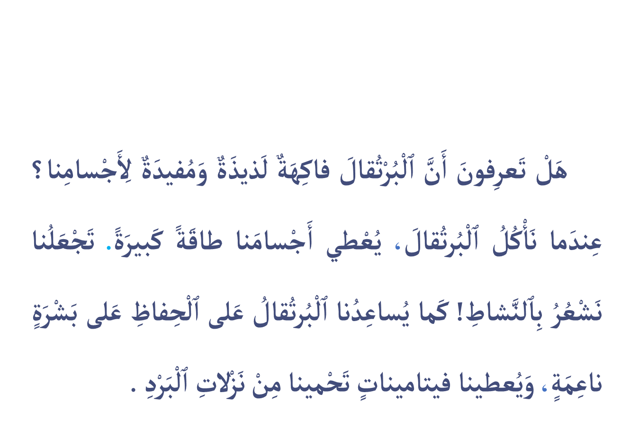

انتبهوا جيدا كيف سأقرأ النصَّ.
اختــتام الحــصة
خط ونقل
قــــــــــــــــراءة
استـماع وتحدث
افتتاح الحصة

Slide 11

استعدوا للقراءة؛ أمامكم دقيقة من أجل قراءة صامتة للفقرة.
اختــتام الحــصة
خط ونقل
قــــــــــــــــراءة
استـماع وتحدث
افتتاح الحصة

Slide 12

التلميذ ....... قم إلى السبورة للقراءة . ويسجل الأستاذ على سجل الطلاقة.
اختــتام الحــصة
خط ونقل
قــــــــــــــــراءة
استـماع وتحدث
افتتاح الحصة

Slide 13

خذوا ألواحكم سأملي عليكم كلمات.
اختــتام الحــصة
خط ونقل
قــــــــــــــــراءة
استـماع وتحدث
افتتاح الحصة

Slide 14
سأقرأ الكلمات .من يقرأ ؟
اختــتام الحــصة
خط ونقل
قــــــــــــــــراءة
استـماع وتحدث
افتتاح الحصة
اَلْبَرْدُ
اَلنَّشاطُ
اَلْبُرْتُقالُ

Slide 15
انظروا إلى الكلمة جيدا.
اختــتام الحــصة
خط ونقل
قــــــــــــــــراءة
استـماع وتحدث
افتتاح الحصة
اَلْبُرْتُقالُ

Slide 16
اكتبوا.
ينطق الأستاذ الكلمة.
اختــتام الحــصة
خط ونقل
قــــــــــــــــراءة
استـماع وتحدث
افتتاح الحصة

Slide 17
ارفعوا الألواح، صححوا.
اختــتام الحــصة
خط ونقل
قــــــــــــــــراءة
استـماع وتحدث
افتتاح الحصة
اَلْبُرْتُقالُ

Slide 18
انظروا إلى الكلمة جيدا.
اختــتام الحــصة
خط ونقل
قــــــــــــــــراءة
استـماع وتحدث
افتتاح الحصة
اَلنَّشاطُ

Slide 19
اكتبوا.
ينطق الأستاذ الكلمة.
اختــتام الحــصة
خط ونقل
قــــــــــــــــراءة
استـماع وتحدث
افتتاح الحصة

Slide 20
ارفعوا الألواح، صححوا.
اختــتام الحــصة
خط ونقل
قــــــــــــــــراءة
استـماع وتحدث
افتتاح الحصة
اَلنَّشاطُ

Slide 21
انظروا إلى الكلمة جيدا.
اختــتام الحــصة
خط ونقل
قــــــــــــــــراءة
استـماع وتحدث
افتتاح الحصة
اَلْبَـــرْدُ

Slide 22
اكتبوا.
ينطق الأستاذ الكلمة.
اختــتام الحــصة
خط ونقل
قــــــــــــــــراءة
استـماع وتحدث
افتتاح الحصة

Slide 23
ارفعوا الألواح، صححوا.
اختــتام الحــصة
خط ونقل
قــــــــــــــــراءة
استـماع وتحدث
افتتاح الحصة
اَلْبَــــرْدُ

Slide 24
استماع وتحدث
استماع وتحدث
ورشة الاستماع (كادَ يَتَحَوَّلُ أَرْنَباً!): عناصر الحكاية.

Slide 25

من يذكرنا بعنوان حكايتنا لهذا الأسبوع؟
اختــتام الحــصة
خط ونقل
قــــــــــــــــراءة
استـماع وتحدث
افتتاح الحصة

Slide 26
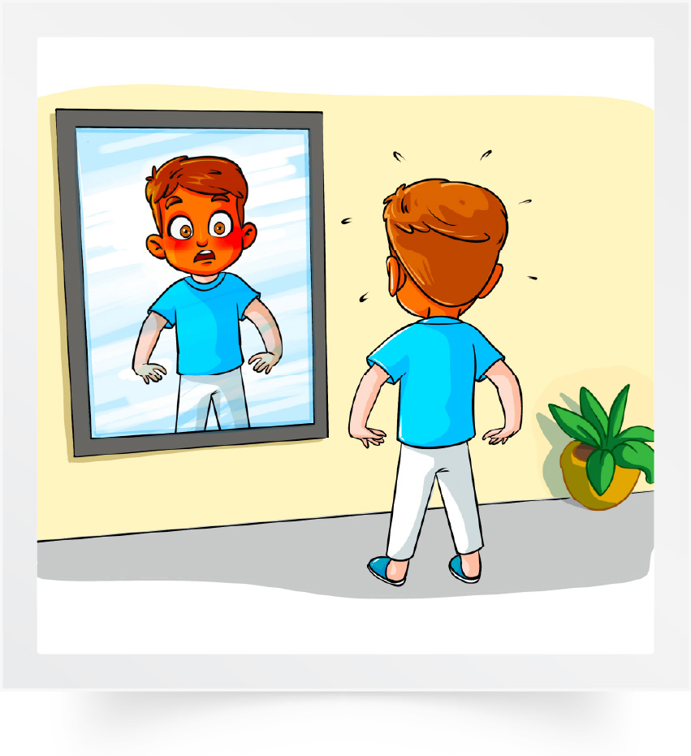
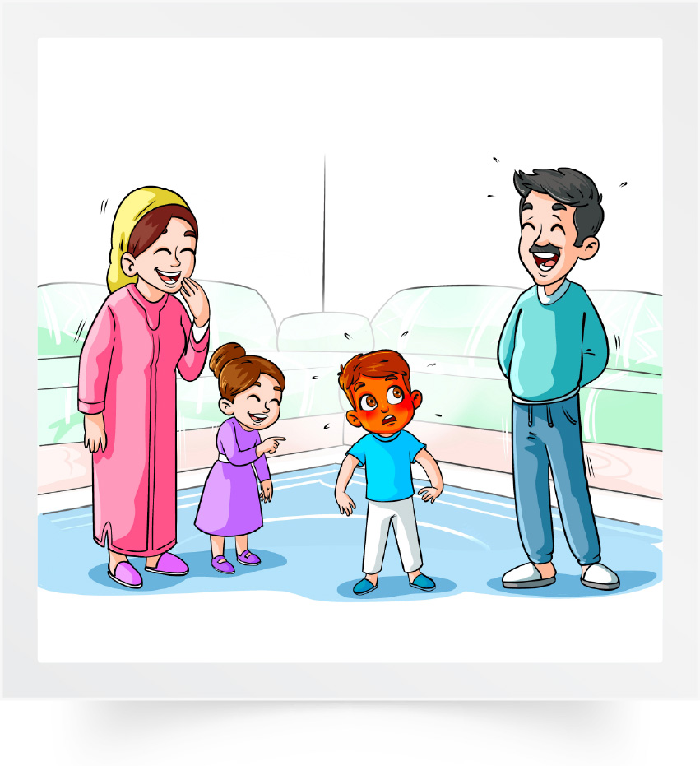
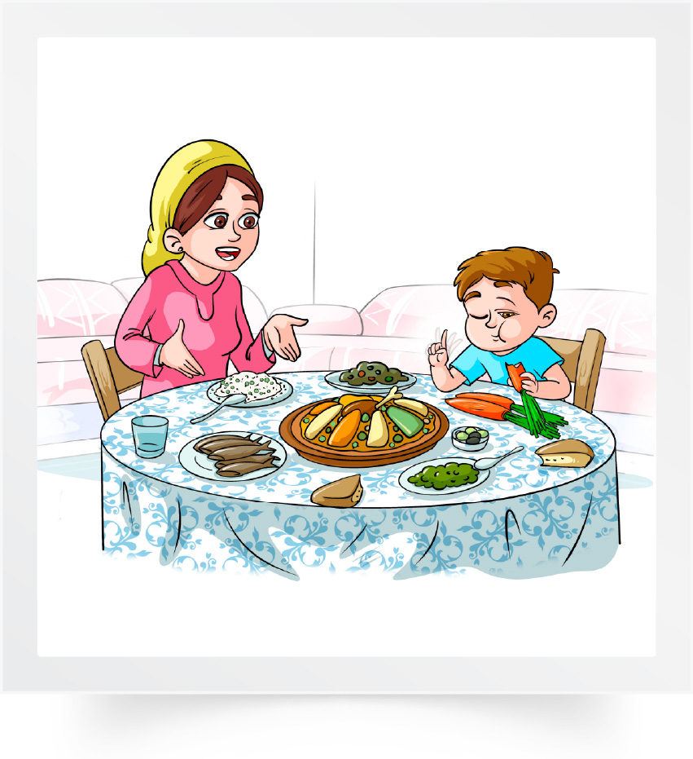
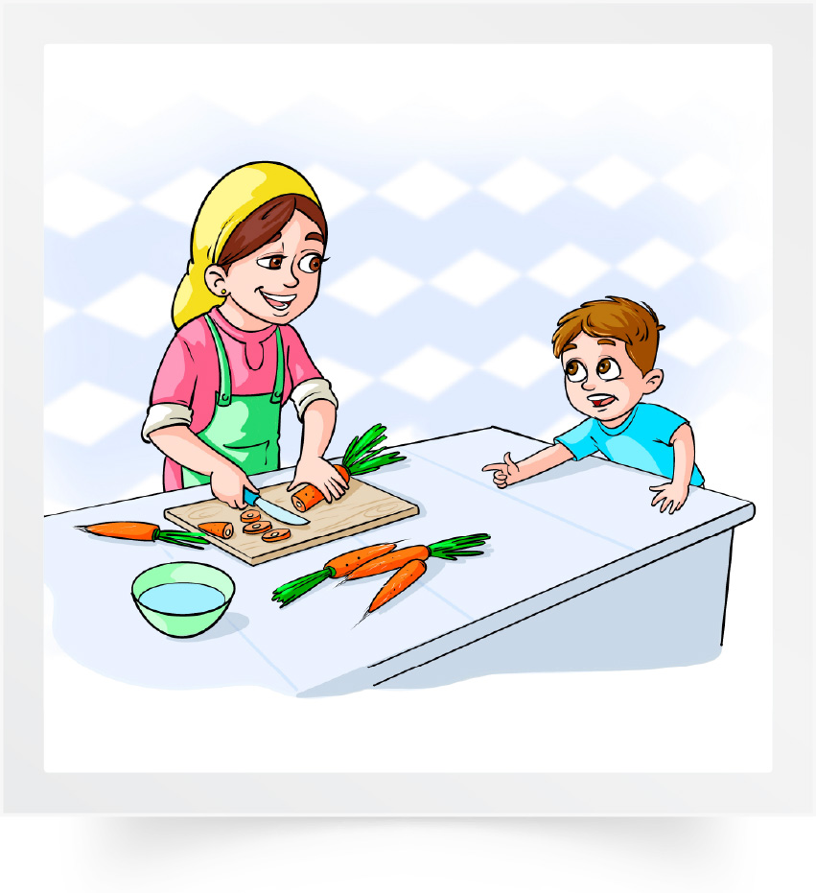
سنتعرف اليوم على عناصر الحكاية. شخصياتها وزمانها ومكانها. استعدوا للاستماع.
اختــتام الحــصة
خط ونقل
قــــــــــــــــراءة
استـماع وتحدث
افتتاح الحصة

Slide 27

عرض فيديو الحكاية.
اختــتام الحــصة
خط ونقل
قــــــــــــــــراءة
استـماع وتحدث
افتتاح الحصة

Slide 28
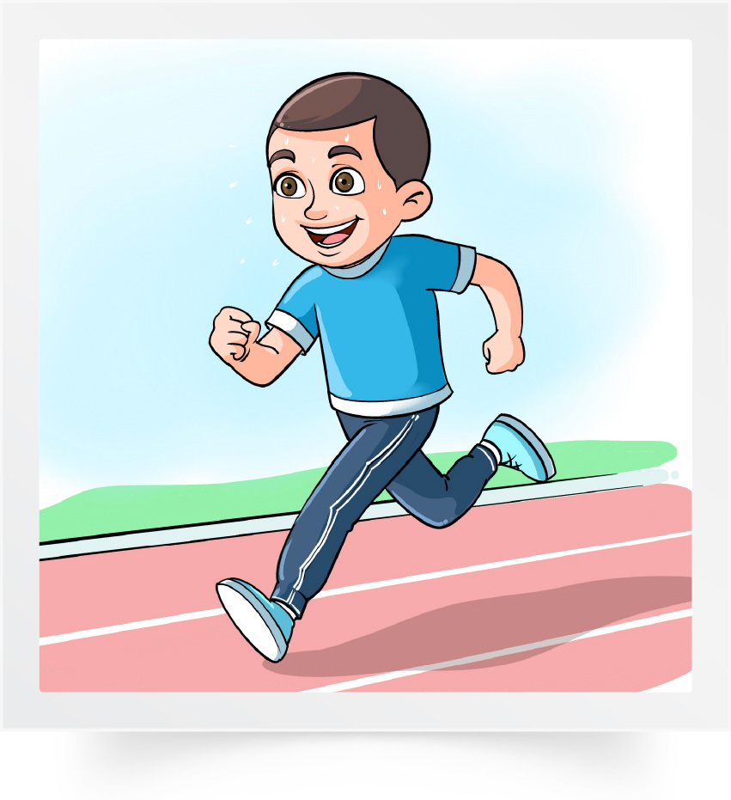
نستخرج شخصيات الحكاية ـــ مَنْ كانَ يَحْلُمُ أَنْ يَصيرَ عَدّاءً؟
اختــتام الحــصة
خط ونقل
قــــــــــــــــراءة
استـماع وتحدث
افتتاح الحصة

Slide 29
حُسامٌ هو الَّذي كانَ يَحْلُمُ أَنْ يَصيرَ عَدّاءً. رددوا.
اختــتام الحــصة
خط ونقل
قــــــــــــــــراءة
استـماع وتحدث
افتتاح الحصة
حُسامٌ

Slide 30
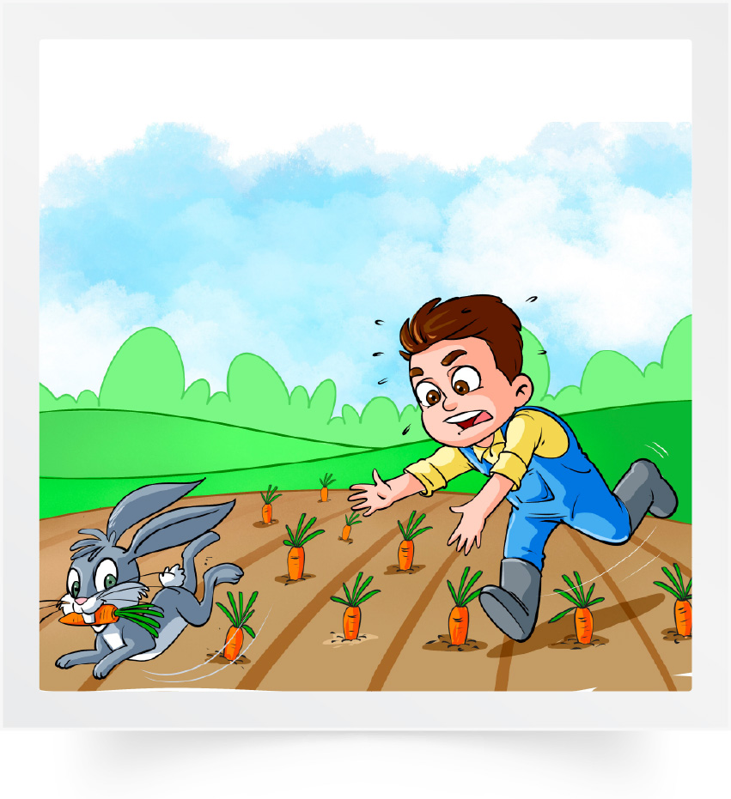
مَنْ كانَ يُلاحِقُ ٱلْأَرْنَبَ؟
اختــتام الحــصة
خط ونقل
قــــــــــــــــراءة
استـماع وتحدث
افتتاح الحصة

Slide 31
العامل هو الذي كان يلاحق الأرنب. رددوا.
اختــتام الحــصة
خط ونقل
قــــــــــــــــراءة
استـماع وتحدث
افتتاح الحصة
اَلْعامِلُ

Slide 32
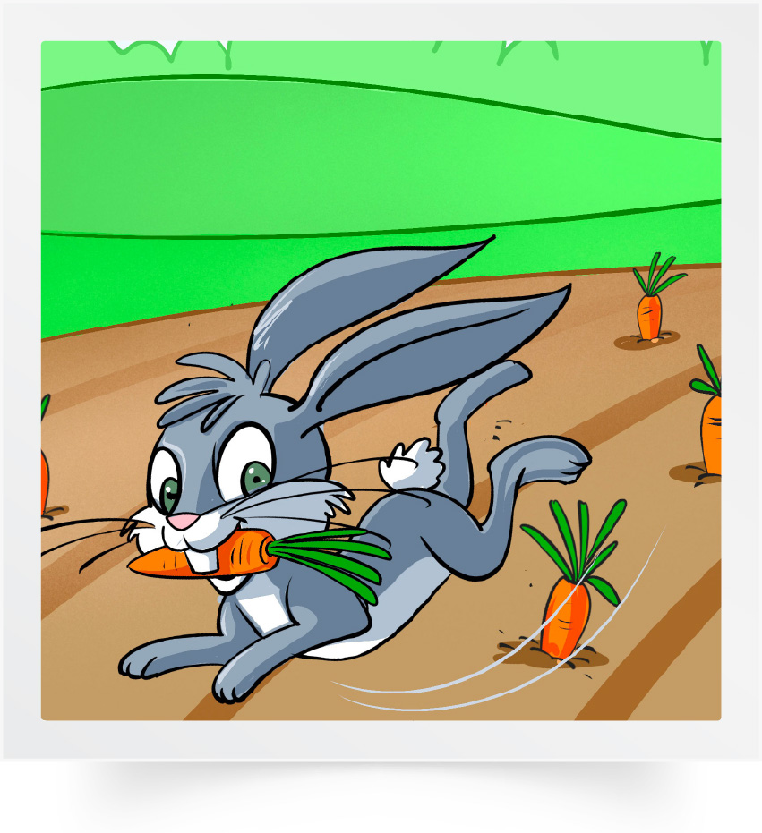
مَنْ كانَ يَجْري بِخِفَّةٍ؟
اختــتام الحــصة
خط ونقل
قــــــــــــــــراءة
استـماع وتحدث
افتتاح الحصة

Slide 33
الأرنب هو الذي كان يجري بخفة. رددوا
اختــتام الحــصة
خط ونقل
قــــــــــــــــراءة
استـماع وتحدث
افتتاح الحصة
اَلْأَرْنَبُ

Slide 34
مَنْ نَصَحَ حُساماً بِتَنْويعِ غِذائِهِ؟
اختــتام الحــصة
خط ونقل
قــــــــــــــــراءة
استـماع وتحدث
افتتاح الحصة

Slide 35
الأم هي التي نصحت حساما بتنويع غذائه. رددوا
اختــتام الحــصة
خط ونقل
قــــــــــــــــراءة
استـماع وتحدث
افتتاح الحصة
اَلْأُمُّ

Slide 36
مَنْ كانَ في ٱلْمَطْبَخِ مَعَ حُسامٍ؟
اختــتام الحــصة
خط ونقل
قــــــــــــــــراءة
استـماع وتحدث
افتتاح الحصة

Slide 37
الجد هو الذي كان في المطبخ مع حسام. رددوا.
اختــتام الحــصة
خط ونقل
قــــــــــــــــراءة
استـماع وتحدث
افتتاح الحصة
جَدُّ حُسامٍ

Slide 38
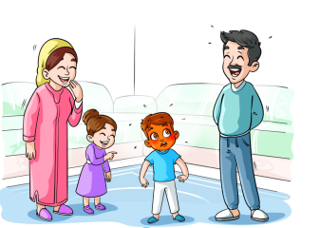
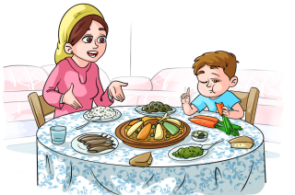
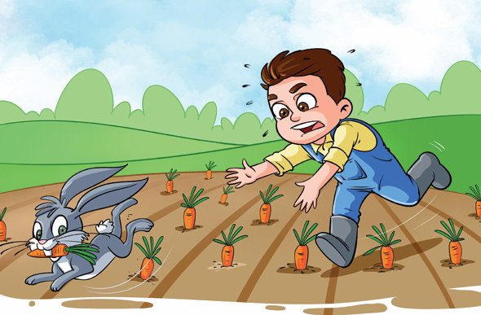
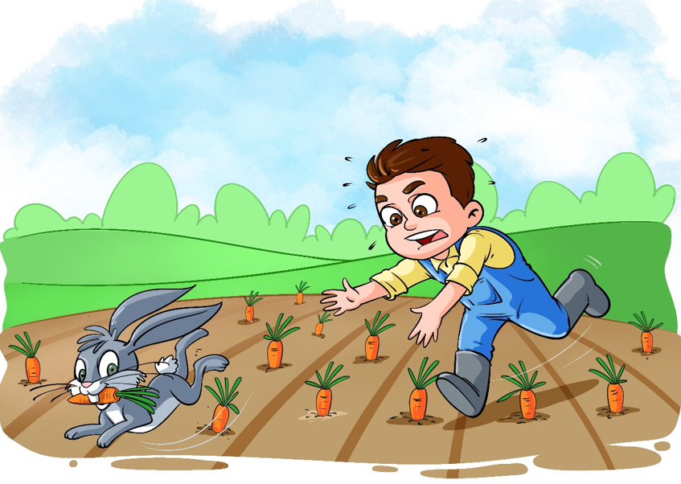
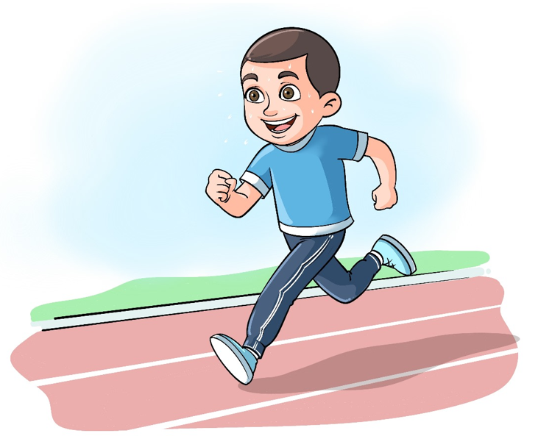
استخرجنا شخصيات الحكاية. من الشخصيات الأخرى التي لم نذكرها؟
اختــتام الحــصة
خط ونقل
قــــــــــــــــراءة
استـماع وتحدث
افتتاح الحصة
شَخْصِياتُ ٱلْحِكايَةِ
جَدُّ حُسامٍ
أُمُّ حُسامٍ
اَلْأَرْنَبُ
اَلْعامِلُ
حُسامٌ

Slide 39
سنتعرف أين وقعت أحداث الحكاية؟ أَيْنَ لَمَحَ حُسامٌ ﭐلْأَرْنَبَ؟
اختــتام الحــصة
خط ونقل
قــــــــــــــــراءة
استـماع وتحدث
افتتاح الحصة
اَلْمَكانُ
؟

Slide 40
لمح حسام الأرنب في الضيعة. رددوا.
اختــتام الحــصة
خط ونقل
قــــــــــــــــراءة
استـماع وتحدث
افتتاح الحصة
اَلْمَكانُ
اَلضَّيْعَةُ

Slide 41
أَيْنَ تَحاوَرَ حُسامٌ مَعَ جَدِّهِ وَأَخيهِ؟
اختــتام الحــصة
خط ونقل
قــــــــــــــــراءة
استـماع وتحدث
افتتاح الحصة

Slide 42
تحاور حسام مع جده وأخيه في المطبخ. رددوا.
اختــتام الحــصة
خط ونقل
قــــــــــــــــراءة
استـماع وتحدث
افتتاح الحصة
اَلْمَكانُ
اَلْمَطْبَخُ
اَلضَّيْعَةُ

Slide 43
والآن سنتعرف أزمنة الحكاية؛ مَتى لَمَحَ حُسامٌ ﭐلْأَرْنَبَ؟
اختــتام الحــصة
خط ونقل
قــــــــــــــــراءة
استـماع وتحدث
افتتاح الحصة
اَلزَّمـــــانُ
؟

Slide 44
ذاتَ أَحَدٍ ، لَمَحَ حُسامٌ ﭐلْأَرْنَبَ. رددوا.
اختــتام الحــصة
خط ونقل
قــــــــــــــــراءة
استـماع وتحدث
افتتاح الحصة
اَلزَّمـــــانُ
ذاتَ أَحَدٍ

Slide 45
مَتى دَخَلَ حُسامٌ ﭐلْمَطْبَخَ؟
اختــتام الحــصة
خط ونقل
قــــــــــــــــراءة
استـماع وتحدث
افتتاح الحصة
اَلزَّمـــــانُ
؟
ذاتَ أَحَدٍ

Slide 46
ذاتَ صَباحٍ. دَخَلَ حُسامٌ ﭐلْمَطْبَخَ. رددوا.
اختــتام الحــصة
خط ونقل
قــــــــــــــــراءة
استـماع وتحدث
افتتاح الحصة
اَلزَّمـــــانُ
ذاتَ صَباحٍ
ذاتَ أَحَدٍ

Slide 47
مَتى أَكَلَ حُسامٌ أَنْواعَ ﭐلطَّعامِ؟
اختــتام الحــصة
خط ونقل
قــــــــــــــــراءة
استـماع وتحدث
افتتاح الحصة
اَلزَّمـــــانُ
؟
ذاتَ صَباحٍ
ذاتَ أَحَدٍ

Slide 48
في الحين، تناول الصغير الطعام. رددوا.
اختــتام الحــصة
خط ونقل
قــــــــــــــــراءة
استـماع وتحدث
افتتاح الحصة
اَلزَّمـــــانُ
في ﭐلْحينِ
ذاتَ صَباحٍ
ذاتَ أَحَدٍ

Slide 49
والآن لنتذكر بعض أحداث الحكاية.
اختــتام الحــصة
خط ونقل
قــــــــــــــــراءة
استـماع وتحدث
افتتاح الحصة

Slide 50
ماذا فَعَلَ حُسامٌ في بداية القصة؟
اختــتام الحــصة
خط ونقل
قــــــــــــــــراءة
استـماع وتحدث
افتتاح الحصة

Slide 51
ما هي ﭐلْمُشْكِلَةُ ﭐلَّتي وَقَعَتْ لِحُسامٍ؟ ماذا حدث له؟
اختــتام الحــصة
خط ونقل
قــــــــــــــــراءة
استـماع وتحدث
افتتاح الحصة

Slide 52
كَيْفَ تَمَّ حَلُّ ﭐلْمُشْكِلَةِ؟ مَنْ ساعَدَهُ ؟
اختــتام الحــصة
خط ونقل
قــــــــــــــــراءة
استـماع وتحدث
افتتاح الحصة

Slide 53
ماذا وَقَعَ في ﭐلنِّهايَةِ؟
اختــتام الحــصة
خط ونقل
قــــــــــــــــراءة
استـماع وتحدث
افتتاح الحصة

Slide 54
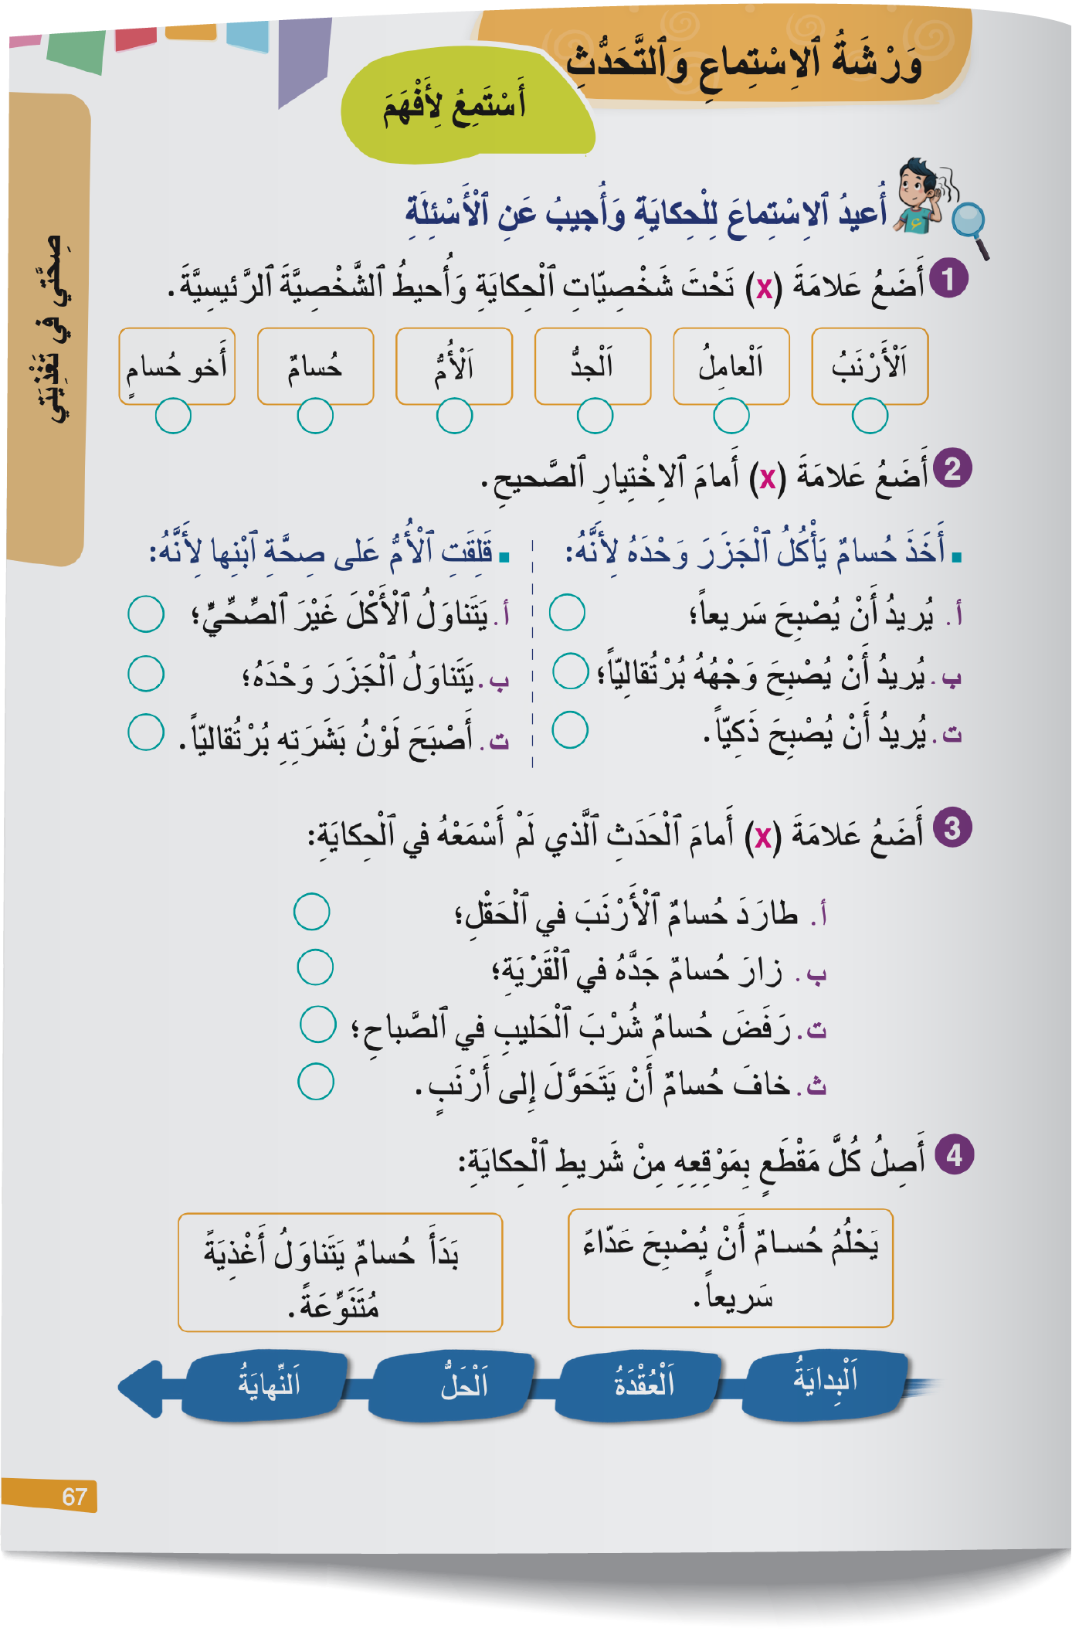
خذوا كراساتكم ص 67.
اختــتام الحــصة
خط ونقل
قــــــــــــــــراءة
استـماع وتحدث
افتتاح الحصة

Slide 55
ستجيبون عن أسئلة حول الحكاية.
اختــتام الحــصة
خط ونقل
قــــــــــــــــراءة
استـماع وتحدث
افتتاح الحصة

Slide 56
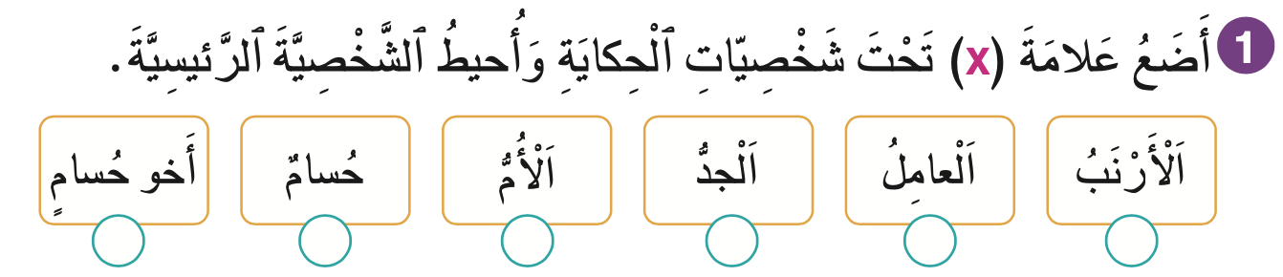
ضعوا علامة تحت شخصيات الحكاية وأحيط بخط الشخصية الرئيسية. صححوا 
اختــتام الحــصة
خط ونقل
قــــــــــــــــراءة
استـماع وتحدث
افتتاح الحصة

Slide 57
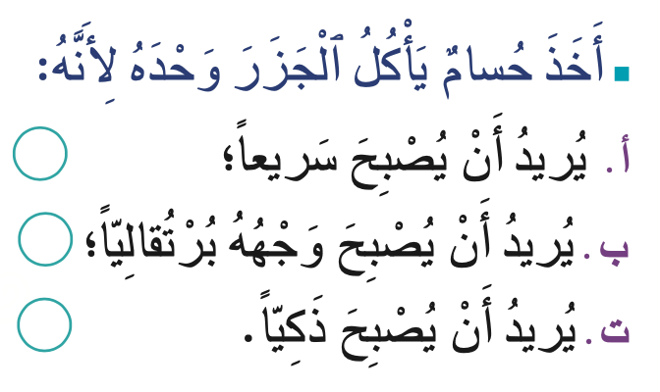
ضعوا علامة أمام الجواب الصحيح. ـــــ صححوا . 
اختــتام الحــصة
خط ونقل
قــــــــــــــــراءة
استـماع وتحدث
افتتاح الحصة

Slide 58
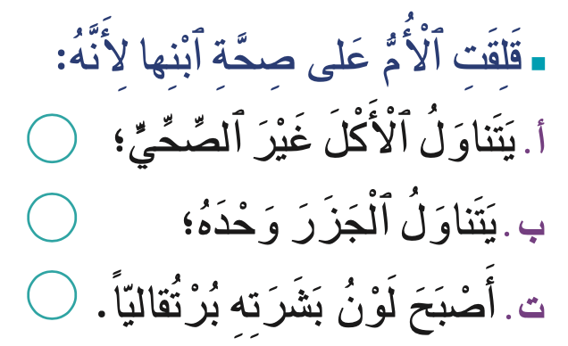
ضعوا علامة أمام الجواب الصحيح: لماذا قلقت الأم على صحة ابنها؟ ـــــ صححوا . 
اختــتام الحــصة
خط ونقل
قــــــــــــــــراءة
استـماع وتحدث
افتتاح الحصة

Slide 59

أحسنتم يا أبطال ــــ قبل أن نمر إلى النشاط الموالي استراحة النشيد ــــ استمعوا .
اختــتام الحــصة
خط ونقل
قــــــــــــــــراءة
استـماع وتحدث
افتتاح الحصة

Slide 60

قراءة
قراءة
تنمية الطلاقة ـــــ استراتيجية المفردات.

Slide 61
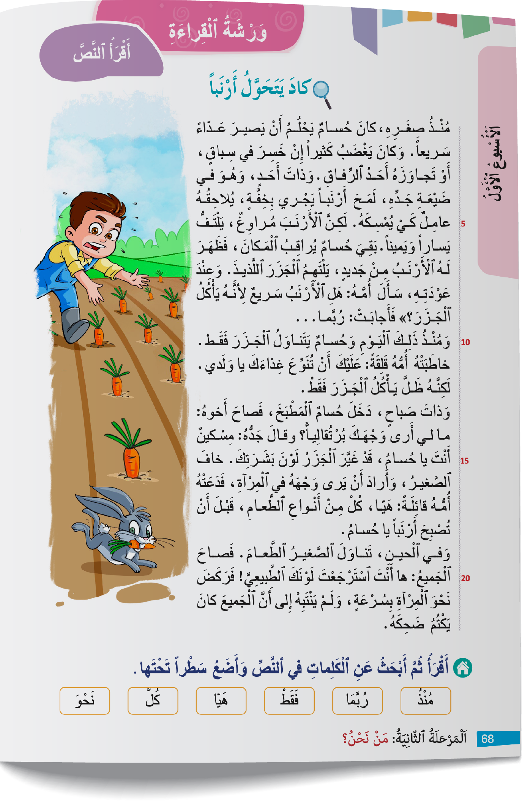
سنقرأ اليوم نص «كاد يتحول أرنبا» خذوا الكراسات ص 68.
اختــتام الحــصة
خط ونقل
قــــــــــــــــراءة
استـماع وتحدث
افتتاح الحصة

Slide 62
تابعوا معي. سأقرأ الفقرة الأولى على الكراسة وأنتم تتابعون على كراساتكم.
اختــتام الحــصة
خط ونقل
قــــــــــــــــراءة
استـماع وتحدث
افتتاح الحصة

Slide 63
سأعين من بينكم 3 تلاميذ لقراءة الفقرة – تابعوا مع أصدقائكم.
اختــتام الحــصة
خط ونقل
قــــــــــــــــراءة
استـماع وتحدث
افتتاح الحصة

Slide 64
اختــتام الحــصة
خط ونقل
قــــــــــــــــراءة
استـماع وتحدث
افتتاح الحصة
سأقرأ الآن؛ الفقرة الثانية ــــ تابعوا معي على كراساتكم.

Slide 65
اختــتام الحــصة
خط ونقل
قــــــــــــــــراءة
استـماع وتحدث
افتتاح الحصة
من يقرأ مثل قراءتي؟

Slide 66
والآن سنتعرف بعض الكلمات وأضدادها. الضد يعني المعنى المعاكس.
اختــتام الحــصة
خط ونقل
قــــــــــــــــراءة
استـماع وتحدث
افتتاح الحصة
≠

Slide 67
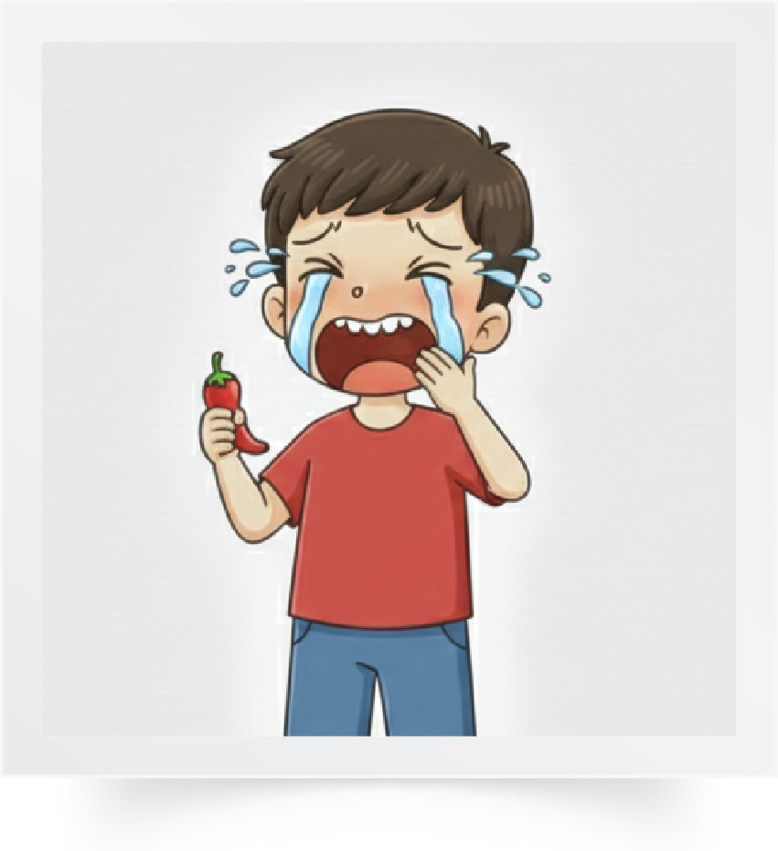
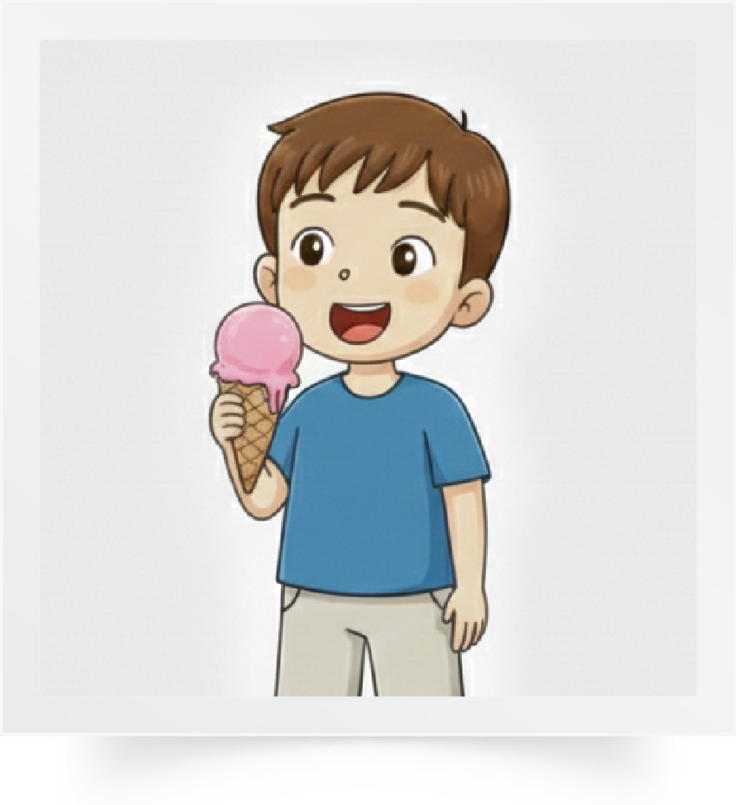
مثلا أنا أحب أكل المثلجات. ولكن لا أحب تناول الفلفل الحار.
اختــتام الحــصة
خط ونقل
قــــــــــــــــراءة
استـماع وتحدث
افتتاح الحصة
أُحِبُّ
≠

Slide 68
أكره تناول الفلفل الحار.- أحب ضدها أكره رددوا.
اختــتام الحــصة
خط ونقل
قــــــــــــــــراءة
استـماع وتحدث
افتتاح الحصة
أَكْــــرَهُ
أُحِـــبُّ
≠

Slide 69
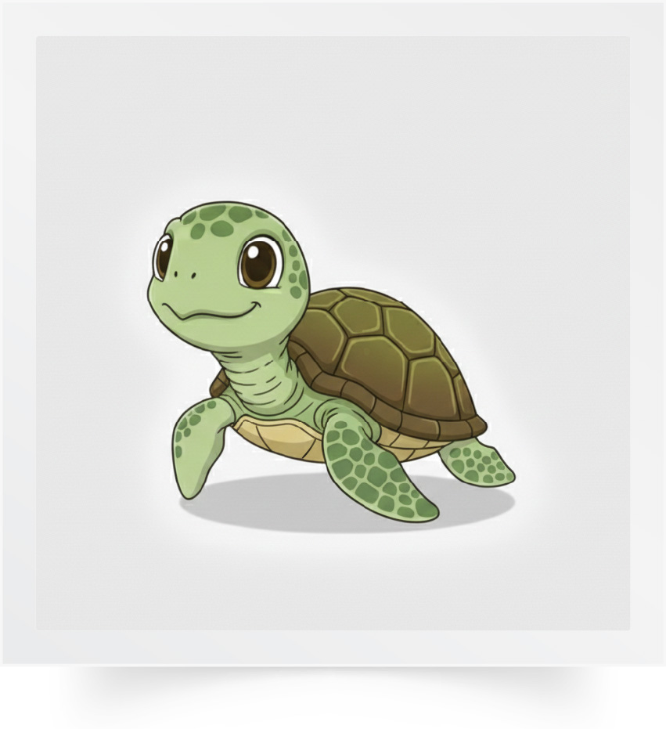
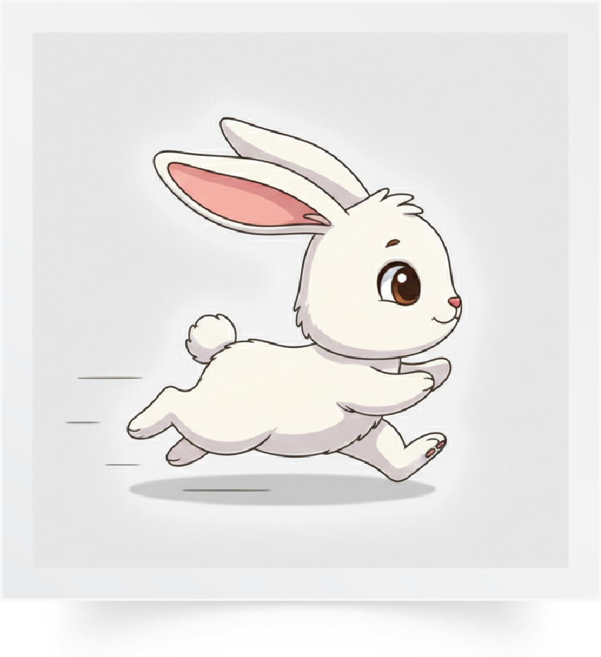
الأرنب سريع. كيف هي السلحفاة؟
اختــتام الحــصة
خط ونقل
قــــــــــــــــراءة
استـماع وتحدث
افتتاح الحصة
سَريعٌ
≠

Slide 70
السلحفاة بطيئة. إذن: سريع ضدها بطيء. رددوا
اختــتام الحــصة
خط ونقل
قــــــــــــــــراءة
استـماع وتحدث
افتتاح الحصة
بَطيءٌ
سَريعٌ
≠

Slide 71

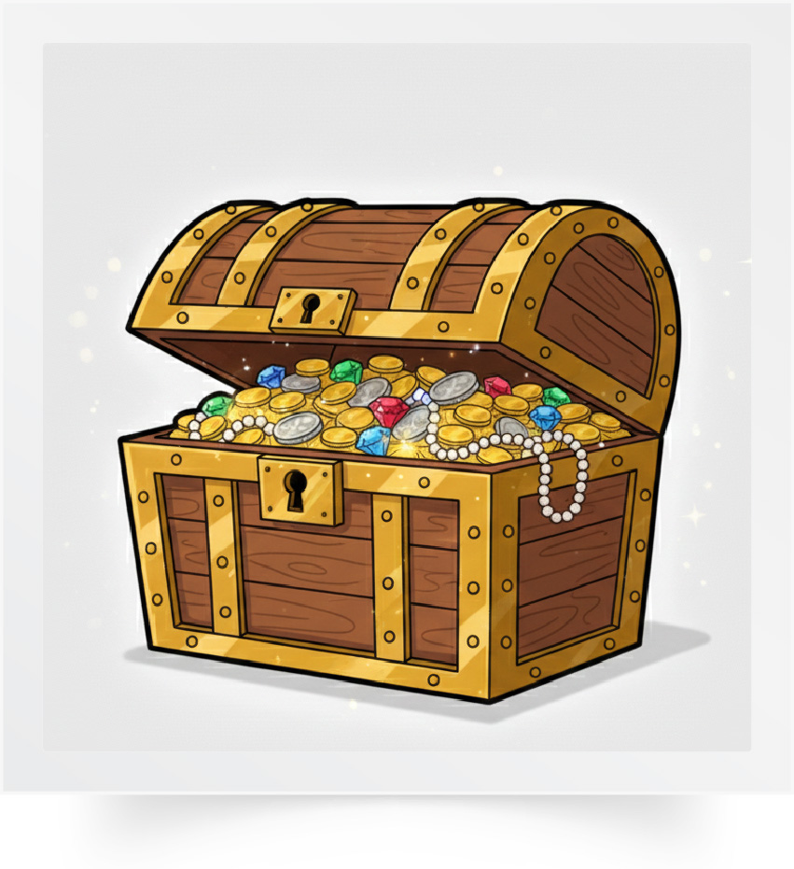
الصندوق كبير. كيف هو الصندوق الآخر؟
اختــتام الحــصة
خط ونقل
قــــــــــــــــراءة
استـماع وتحدث
افتتاح الحصة
كَبيرٌ
≠

Slide 72
الصندوق صغير. كبير ضدها صغير. رددوا
اختــتام الحــصة
خط ونقل
قــــــــــــــــراءة
استـماع وتحدث
افتتاح الحصة
صَغيرٌ
كَبيرٌ
≠

Slide 73
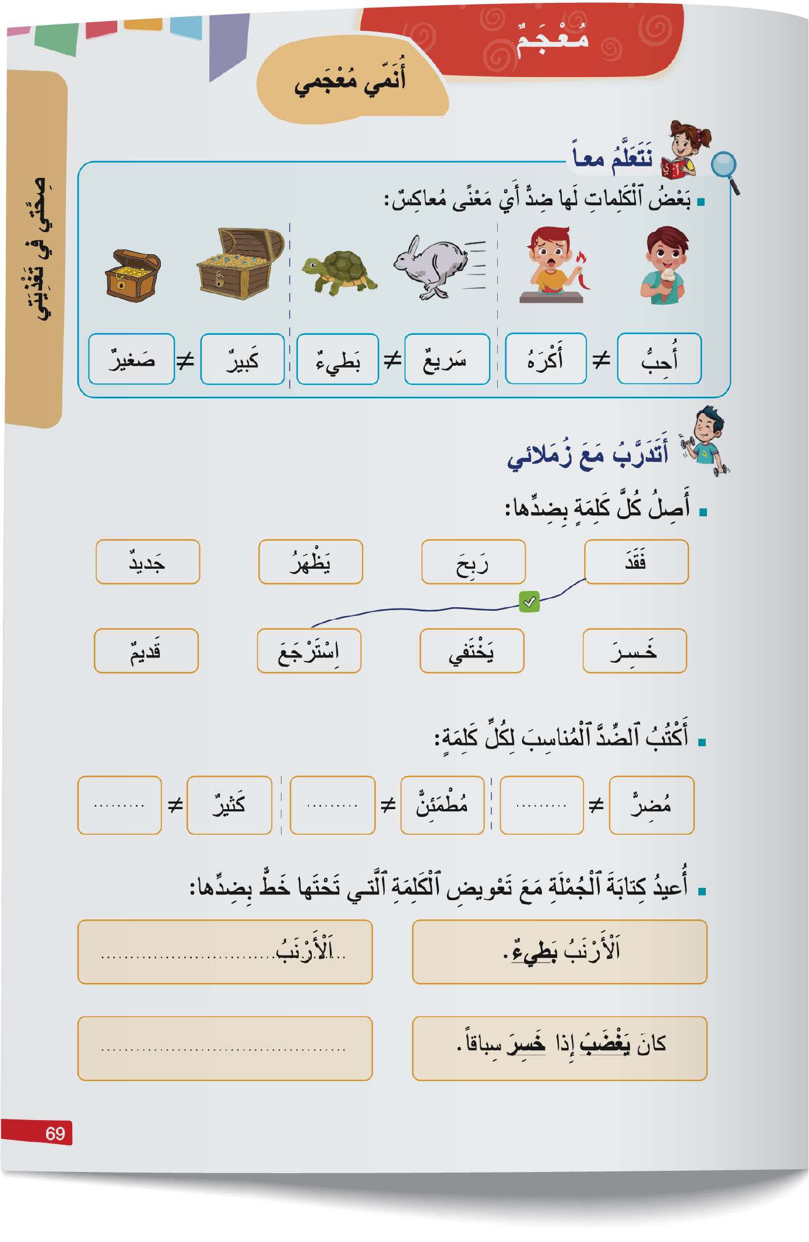
خذوا كراساتكم ص 69.
اختــتام الحــصة
خط ونقل
قــــــــــــــــراءة
استـماع وتحدث
افتتاح الحصة

Slide 74
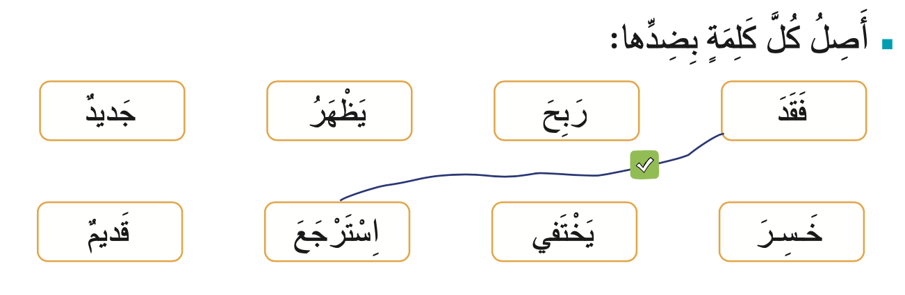
والآن اشتغلوا فرادى، وصلوا كل كلمة بضدها.
اختــتام الحــصة
خط ونقل
قــــــــــــــــراءة
استـماع وتحدث
افتتاح الحصة

Slide 75
صححوا.
اختــتام الحــصة
خط ونقل
قــــــــــــــــراءة
استـماع وتحدث
افتتاح الحصة

Slide 76
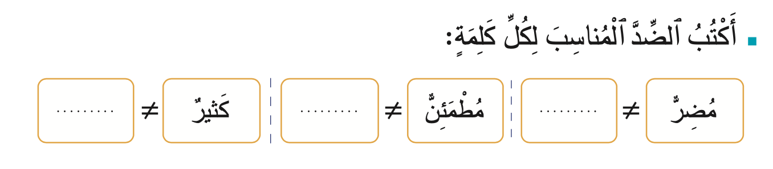
اكتبوا الضد المناسب لكل كلمة.
اختــتام الحــصة
خط ونقل
قــــــــــــــــراءة
استـماع وتحدث
افتتاح الحصة

Slide 77
صححوا.
اختــتام الحــصة
خط ونقل
قــــــــــــــــراءة
استـماع وتحدث
افتتاح الحصة
قَليلٌ
قَلِقٌ
نافِعٌ

Slide 78
خط ونقل
خط ونقل
كتابة جمل ونقل جمل بخط مقروء وجميل

Slide 79
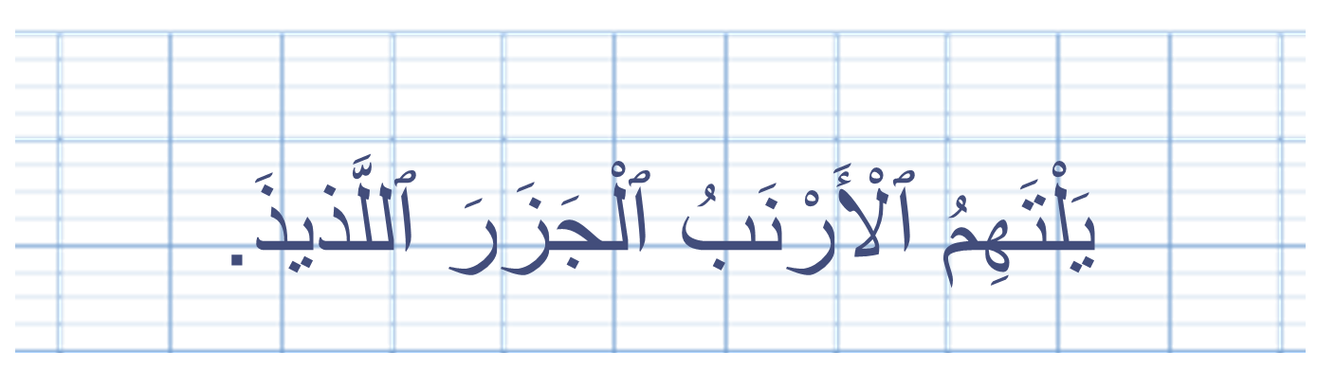
الآن ستتدربون على النقل بخط جميل ـــ من يقرأ هذه الجملة؟
اختــتام الحــصة
خط ونقل
قــــــــــــــــراءة
استـماع وتحدث
افتتاح الحصة

Slide 80
لاحظوا كيف أنقل هذه الجملة على السبورة الجانبية : أقرأ الكلمة ثم أكتبها دفعة واحدة.
اختــتام الحــصة
خط ونقل
قــــــــــــــــراءة
استـماع وتحدث
افتتاح الحصة

Slide 81

خذوا دفاتر القسم وانقلوا الجملة بخط جميل.
اختــتام الحــصة
خط ونقل
قــــــــــــــــراءة
استـماع وتحدث
افتتاح الحصة

Slide 82
اختتام الحصة
اختتام الحصة
ماذا تعلمتم اليوم؟
واجباتكم المنزلية.

Slide 83
استخرجنا عناصر الحكاية.
اختــتام الحــصة
خط ونقل
قــــــــــــــــراءة
استـماع وتحدث
افتتاح الحصة
اَلْأَحْداثُ
اَلزَّمانُ
اَلْمَكانُ
اَلشَّخْصِياتُ

Slide 84
تعرفنا بعض الكلمات وأضدادها.
اختــتام الحــصة
خط ونقل
قــــــــــــــــراءة
استـماع وتحدث
افتتاح الحصة
قَليلٌ
قَلِقٌ
نافِعٌ

Slide 85
في المنزل، أجيبوا عن السؤال الأخير ص49. ارسموا علامة أمام المطلوب
اختــتام الحــصة
خط ونقل
قــــــــــــــــراءة
استـماع وتحدث
افتتاح الحصة

Slide 86


Slide 87

بناء على إنجازات المتعلمين خلال الممارسة المستقلة
ما تقديرك لنسبة التحكم في هدف الدرس؟
تسجل النسبة على صفحة اليوم من مذكرة الأستاذ.

